Slide 1



V Semana de Atuária da UFRJ
Dezembro 2014

Slide 2

Agenda
O atuário
Mercado de trabalho
Áreas de atuação – Seguradoras e Resseguradoras
SulAmérica
Oportunidades

Slide 3

O Atuário

Slide 4
O Atuário
“Entende-se por Atuário o técnico especializado em matemática superior que atua, de modo geral, no mercado econômico-financeiro, promovendo pesquisas e estabelecendo planos e políticas de investimentos e amortizações, e em seguro privado e social, calculando probabilidades de eventos, avaliando riscos e fixando prêmios, indenizações benefícios e reservas matemáticas”
Art. 1 do Decreto-Lei de Regulamentação da profissão
O Atuário é o profissional preparado para mensurar e administrar riscos
Não basta habilidade em tratar números. Tem que saber interpretá-los e ainda passar as conclusões aos demais

Slide 5
Mercado de Trabalho

Slide 6
Mercado de trabalho
O atuário pode trabalhar em diversos tipos de empresa
Seguradoras (Auto, Saúde, Vida, Previdência, Capitalização, Ramos elementares)
Operadoras de Saúde
Resseguradas e Corretoras
Fundos de Pensão
Consultorias / Auditorias
Bancos de Investimentos
Órgão Públicos
Outras empresas

Slide 7







Mercado de trabalho
Seguradoras

Slide 8





Mercado de trabalho
Operadoras de Saúde

Slide 9





Mercado de trabalho
Resseguradas e Corretoras

Slide 10




Mercado de trabalho
Fundos de Pensão

Slide 11




Mercado de trabalho
Consultoria / Auditoria

Slide 12




Mercado de trabalho
Bancos de Investimentos

Slide 13





Mercado de trabalho
Órgãos Públicos

Slide 14
Áreas de Atuação
Seguradoras e Resseguradoras

Slide 15
Áreas de Atuação
Seguradora e Resseguradora
Provisões Técnicas
Gestão de Riscos
Produtos

Slide 16

Provisões Técnicas
Atividades
Cálculo de Reservas
Teste de Adequação de Passivos
Relatórios de acompanhamento

Slide 17
Reservas
Reserva é o quanto de dinheiro a instituição deve guardar de modo a arcar com todos os compromissos futuros.
POR
PCC
IBNP
PMBAC
PSL
PEF
RVNE
IBNR
IBNER
PPNG
PMBC
IBNYR

Slide 18


Reservas
Exemplo: Reserva de Sinistros
Data de ocorrência
Data de aviso
Data de pagamento
IBNR
(Incurred But Not Reported )
PSL
(Provisão de Sinistros a Liquidar)
IBNP
(Incurred But Not Paid)

Slide 19
Reservas
Exemplo: Reservas de Prêmio
25/03/2014
5/04/2014
31/05/2014
25/03/2015
298 dias
Início de Vigência
Emissão da Apólice
Data de cálculo
Data de Fim de Vigência
RVNE - Estimativa
Ganho
PPNG – cálculo matemático Exato
Calcular o valor da PPNG em 31/05/2014, considerando Prêmio Emitido Retido de R$ 1.000,00:
O saldo da PPNG em 31/05/2014 será:
  R$ 1.000,00 x 298 / 365 = R$ 816,44

Slide 20


Teste de Adequação de Passivos
Testar se as reservas técnicas constituídas serão suficientes para arcar com os compromissos assumidos pela companhia.
Reservas
Constituídas
Valor Presente
Despesas
Considera a situação de run-off (sem emissão de novas apólices);
Fluxo de caixa;
Premissas atuariais – Sinistralidade, Comissão, DA...
Taxa de Desconto definida pela SUSEP;
X
As reservas estão bem dimensionadas.

Slide 21

Teste de Adequação de Passivos
Testar se as reservas técnicas constituídas serão suficientes para arcar com os compromissos assumidos pela companhia.
Reservas
Constituídas
Valor Presente
Despesas
Considera a situação de run-off (sem emissão de novas apólices);
Fluxo de caixa;
Premissas atuariais – Sinistralidade, Comissão, DA...
Taxa de Desconto definida pela SUSEP;
X
Necessidade de constituição adicional
de reserva (PCC)

Slide 22
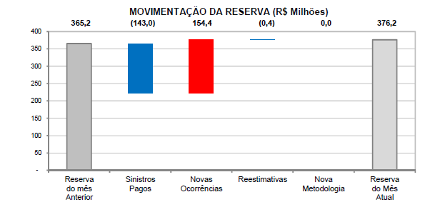
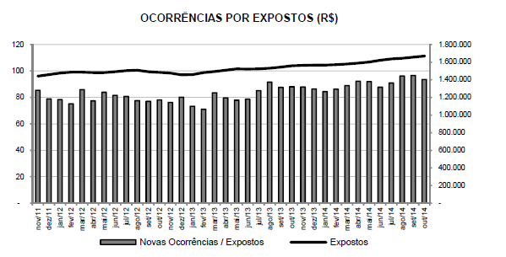
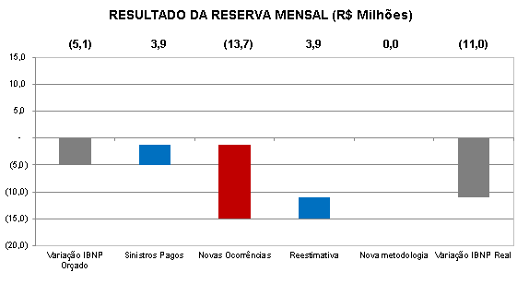
Relatórios de Acompanhamento
Relatórios de explicação sobre movimentações na reserva para demais áreas da companhia e executivos.

Slide 23
Áreas de Atuação
Provisões Técnicas
Gestão de Riscos
Produtos

Slide 24
Gestão de Riscos
Atividades
Cálculo do Capital Mínimo (Regulatório e Econômico)
ALM – Gerenciamento de ativos e passivos
Gestão dos riscos corporativos

Slide 25
Cálculo do Capital mínimo
Definição
O Capital Mínimo Requerido é o capital total que seguradora deverá manter, a qualquer tempo, para garantir os riscos inerentes à operação
Regulatório
  SUSEP - Capital baseado em riscos
    ANS - Margem de solvência

Slide 26
Capital Econômico
Pessoas; processos; sistemas;
fraudes; eventos externos.
Precificação, provisões Técnicas
Risco de Subscrição
Risco de Crédito
Risco Estratégico
Risco Legal
e Compliance
Risco de Mercado
Risco Operacional
Ações trabalhistas; cíveis e outras.
Tipos
de
risco
Volatilidade de: inflação; dólar; juros.
M&A; Parcerias; Rentabilidade dos investimentos.
Resseguro; Contas a Receber; Investimentos privados

Slide 27
ALM
Definição e Objetivos
Estudo que visa analisar o comportamento, em cada período, dos investimentos (Ativos) frente aos compromissos assumidos (Passivos).
Identificar, definir e quantificar, quando possível, os riscos envolvidos no processo.
Escolher a estratégia para melhorar a relação de riscos/benefícios entre os Ativos e Passivos de acordo com as restrições da instituição.

Slide 28
ALM
investir os ativos que cobrem reserva, de forma que as oscilações do passivo e do ativo sejam equivalentes
Fluxo de recebimento dos investimentos
t0
t1
t2
t3
t4
t5
t6
Fluxo de pagamento de sinistro/benefício

Slide 29
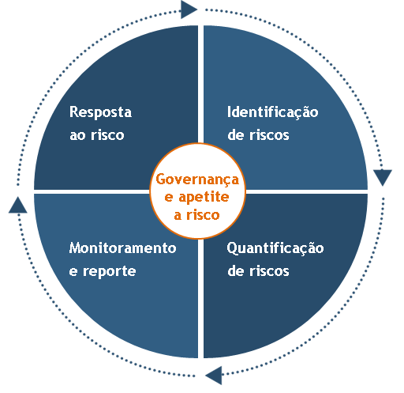

Gestão de Riscos Corporativos
Identificar, quantificar, reportar e monitorar os riscos corporativos bem como os planos de resposta aos riscos.

Slide 30
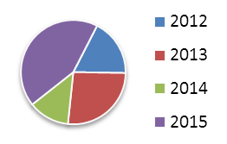
Como fazemos isso?
Crescimento do lucro (%)
Participação no mercado
2012 2013 2014 2015
Lucro (em milhões)
Projeção de crescimento de lucro
80
50
10

Slide 31
Áreas de Atuação
Provisões Técnicas
Gestão de Riscos
Produtos

Slide 32
Produtos
Atividades
Preço
Acompanhamentos e Estudos
Nota Técnica Atuarial

Slide 33



Preço
Calcular o custo associado a transferência do risco e todas as despesas ligadas a operação, além do lucro exigido pelos acionistas
$$Preço=Custo+Lucro$$
No ramo de seguros, não conhecemos o custo final de um produto no momento de sua venda
$$Prêmio=Sinistros+Despesas +Lucro$$
Variável

Slide 34

Preço
Uso de técnicas e métodos estatísticos para estimar o sinistro.
Evolução das técnicas utilizadas para mensurar o valor de sinistros.
Média de sinistros dos anos anteriores com carregamento de segurança
Distribuições de probabilidade para frequência e severidade
Métodos sofisticados de GLM

Slide 35

Preço
Após o cálculo estatístico do preço é preciso estudar a viabilidade econômica do produto - Pricing
Fluxo de caixa;
Cálculo do valor presente das despesas e receitas;
Análise dos resultados – ROE, margem de lucro;
Análise de sensibilidade;
Ajustes no preço ou inviabilidade do produto.
Prêmio
Receita Financeira
Receitas
Sinistros
Comissão
Despesas administrativas
Impostos
Marketing
Despesas

Slide 36
Acompanhamento e Estudos
Acompanhamento da Carteira
Estudo da Variação do Custo Médico Hospitalar
Atendimento aos Órgãos Reguladores (SUSEP e ANS)

Slide 37
A SulAmérica

Slide 38
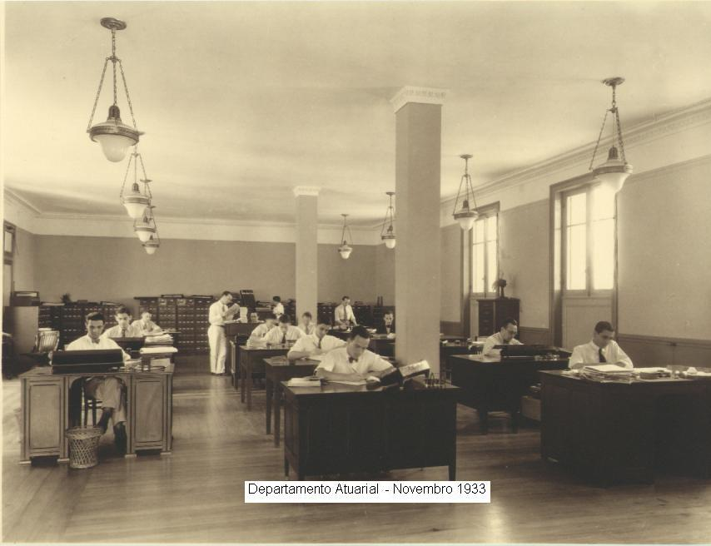

Slide 39
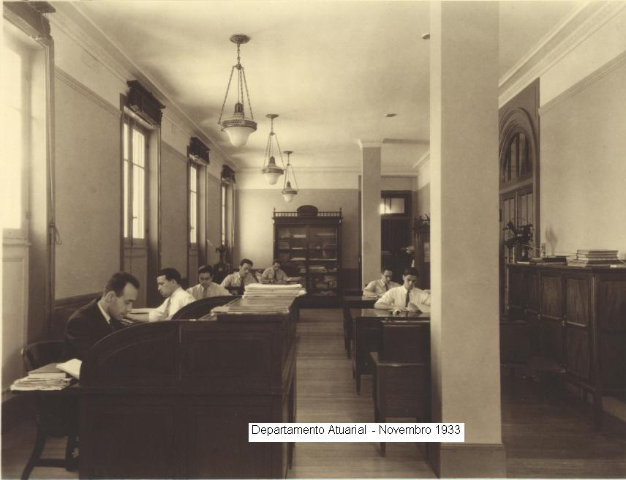

Slide 40
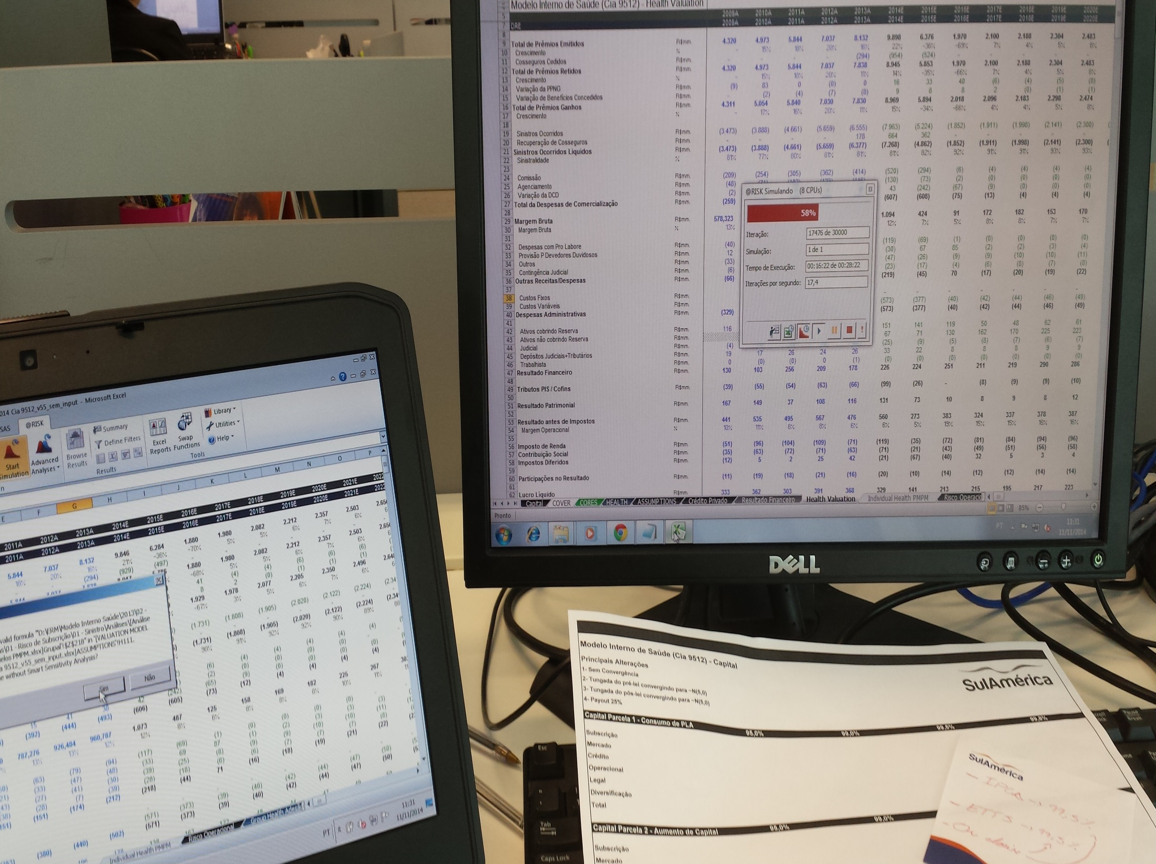
Departamento Atuarial – Dezembro 2014

Slide 41
ORGANOGRAMA
DIATU
Diretor
Superintendente Atuarial
Superintendente Riscos
Gerente Produtos
Gerente Reservas
2 Analista Sênior
1 Analista Junior
Supervisora de Modelagem
Gerente Identificação e Reporte
1 Especialista
1 Analista Sênior
1 Analista Pleno
2 Analistas Junior
1 Estagiário
1 Analista Sênior
2 Estagiários
1 Especialista
2 Analistas Pleno
1 Estagiário
Supervisora de Ramos Elementares e Judicial
Supervisora de Saúde, Vida e Previdência
1 Analista Sênior
1 Analista Pleno
1 Analista Junior
1 Estagiário
2 Analista Pleno
1 Analista Junior
1 Estagiário

Slide 42
Oportunidades

Slide 43
Oportunidades
Abertura do mercado Ressegurador
Auditoria Atuarial
Aumento das exigências dos órgãos reguladores

Slide 44

PERGUNTAS

Slide 45
Obrigada!
Adriana Reis
Email: adriana.reis@sulamerica.com.br
Manuelle Garcez
Email: manuelle.garcez@sulamerica.com.br

